Slide 1
FIRSTJ110949_1

Slide 2
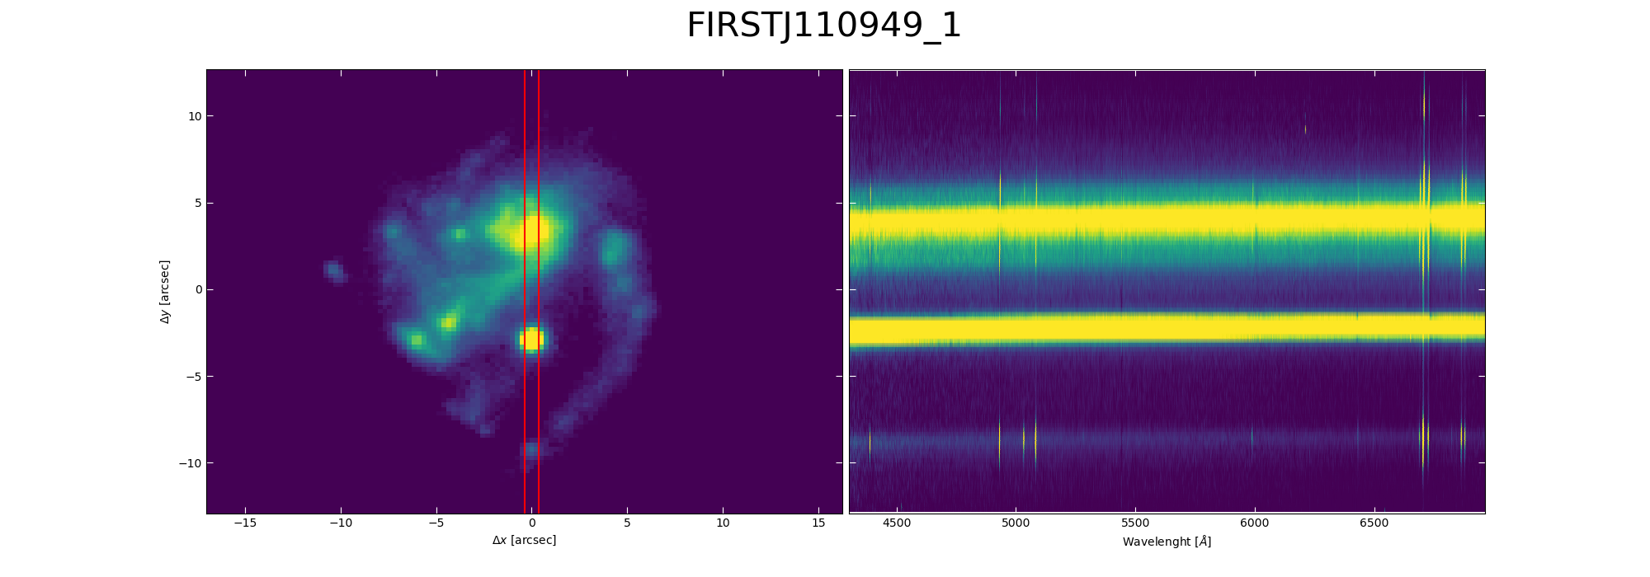
Lo spettro è dritto (DS9)

Slide 3
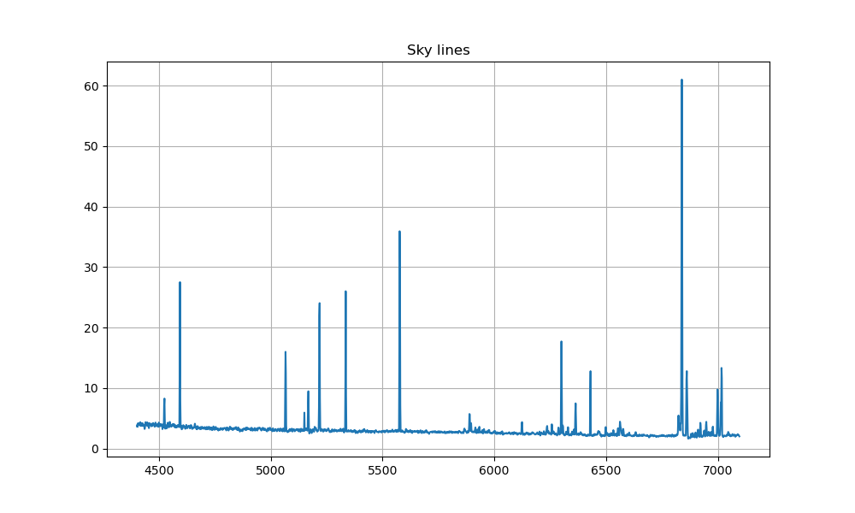
Sky lines
Righe controllate:
5577 A
6300.3 A
6863.9 A
Media errore = 0.335 A

Slide 4
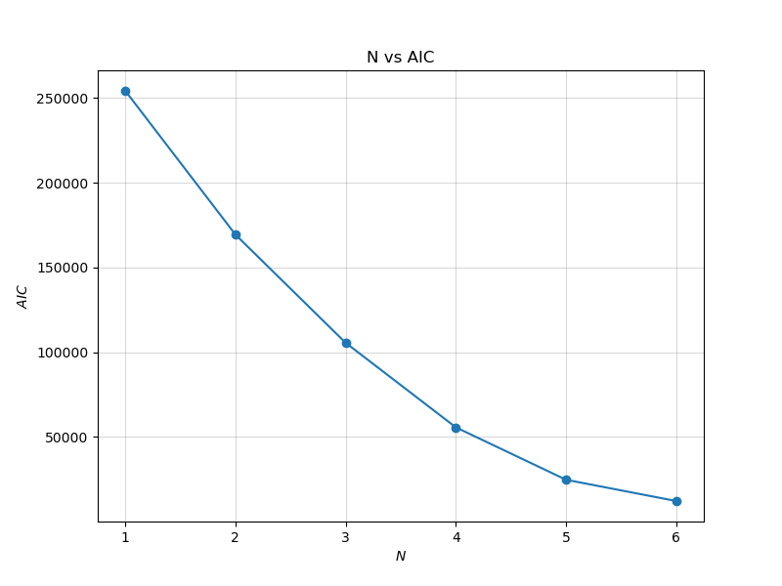
AIC test

